Slide 1
ЗАЩО ВОДАТА Е ПОЛЕЗНА
9 добри причини да пием повече вода и как лесно можем да оформим този навик?

Slide 2
Всички ние знаем, че водата е добра за нас, но често причините за това са малко неясни. А дори и да знаем защо е необходимо да пием вода, това НЕ е навик, който е оформен у много хора. Но има някои много силни основания да се пие много вода всеки ден и оформянето на един такъв супер полезен за нас навик не е много трудно с малко повече постоянство!
Знаем, че да пием вода е важно, но някак си не се концентрираме изобщо върху този навик. Водата е полезна за мен и до там, така мислим повечето от нас.
Доста често не забравяме да пием кафе, много газирано, да не говорим за всякакви псевдо натурални сокове и куп други такива.
Просто толкова често не пием достатъчно течности, дехидратираме се, а това не е никак добре за здравето.
Ето 9 причини да се пие повече вода, придружени с полезни съвети как да се оформи и навика да го правим постоянно:

Slide 3
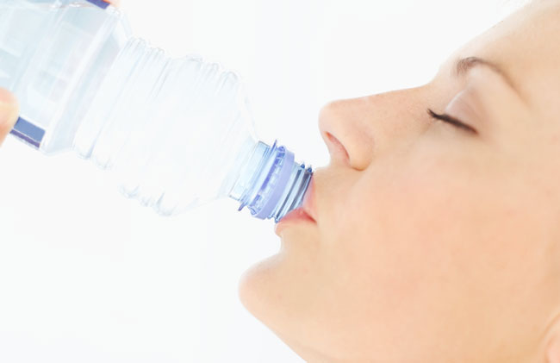
1. Ще отслабнете
Тя е на първо място в това отношение, тъй като често замества висококалоричните напитки като сода, сок или спиртни напитки. Все пак в нея няма никакви калории.
Но освен това, пиенето на повече вода потиска апетита и често, когато си мислим, че сме гладни, ние всъщност сме просто жадни.
Опитайте да изпиете една чаша вода, когато почувствате лек глад и ще се уверите сами! Водата е без мазнини, без въглехидрати, без захар. Пийте много вода и отслабвайте.

Slide 4
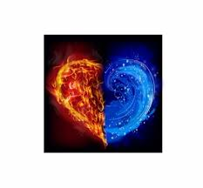
2. Ще запазите сърдечносъдовата си система здрава
Консумацията на добро количество вода може и със сигурност ще намали риска от сърдечен удар.
Шест годишно проучване, публикувано на 1-ви май 2002г в официалния американски журнал по “Епидемиология” се твърди, че тези, които пият повече от 5 чаши вода на ден е 41% по малко вероятно да починат от инфаркт, в сравнение с тези, които пият по-малко от две чаши вода на ден

Slide 5
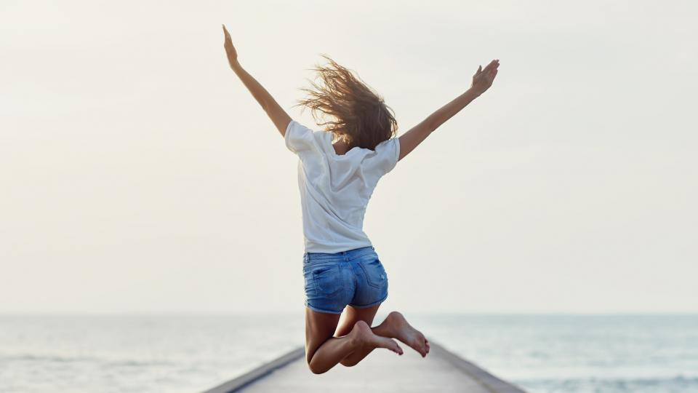
3. Повече енергия
Дехидратирането може да изпие вашата енергия и да ви накара да се чувствате изморени. Дори и леко обезводняване от 1 или 2% от телесното ви тегло е достатъчно да ви причини това.
Ако сте жадни, вече сте дехидратирани-и това може да доведе до умора, мускулна слабост, виене на свят и други не много приятни симптоми

Slide 6
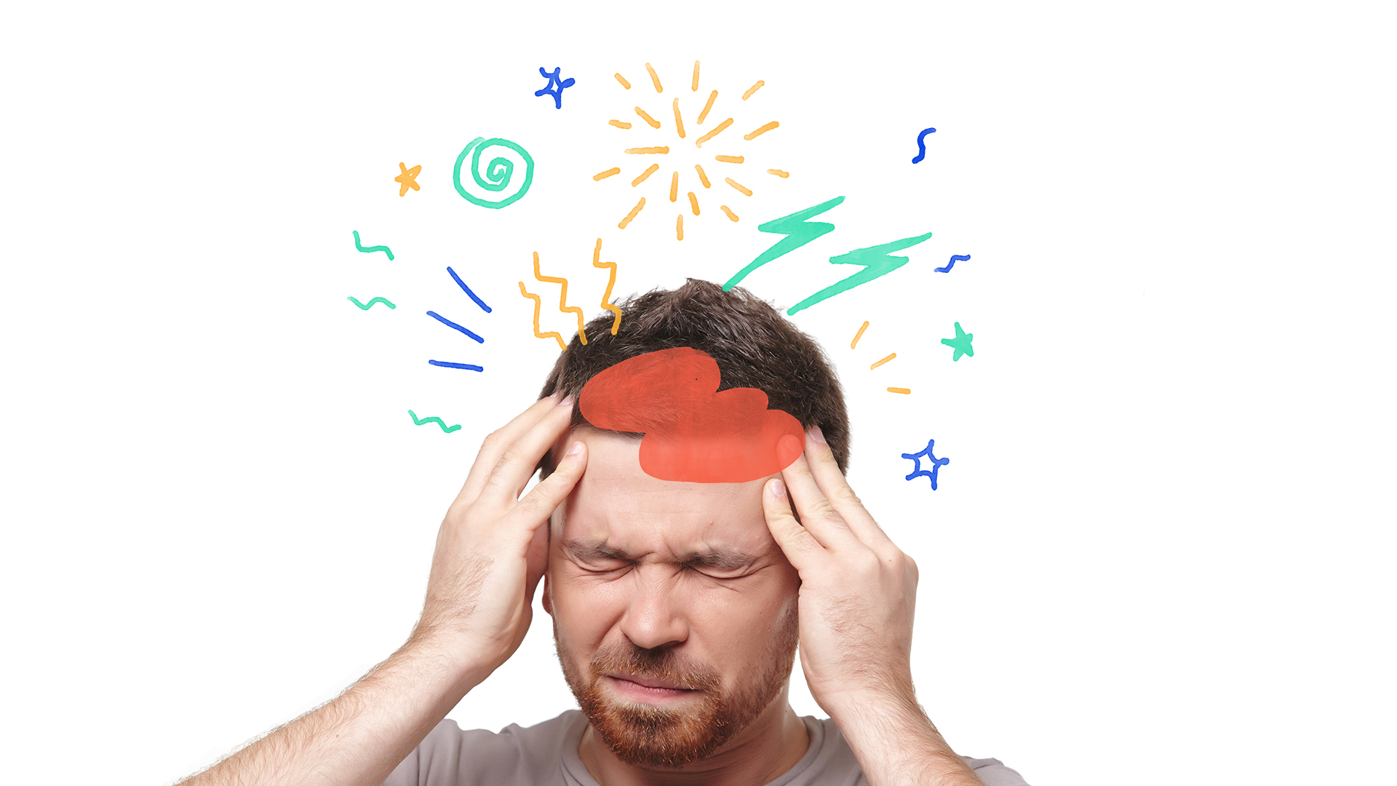
4. Водата лекува главоболие
Друг симптом на обезводняването е главоболието. Всъщност, често, когато ни боли главата е сигнал, че не сме приели достатъчно вода и организма ни има нужда от нея в този момент.
Има много други причини за главоболието разбира се, но дехидратацията е един от най-често срещаните за това!

Slide 7
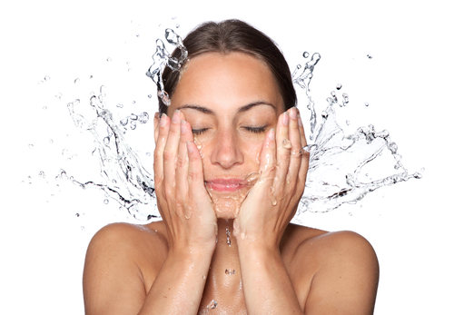
5. По-здрава и красива кожа
Пиенето на вода може да изчисти кожата ви и хора, които започват да пият повече вода съобщават за видимо по-здравословен блясък на кожата след това.
Това няма да стане за една нощ разбира се, но само за една седмица ако увеличите приема на вода и пиете достатъчно от нея, ще имате доста добър ефект върху кожата си.

Slide 8
6. Проблеми с храносмилането
Нашата храносмилателна система се нуждае от добро количество вода, за да функционира правилно и да смила добре приетата храна.
Често водата може да помогне да излекува проблема със стомашните киселини и заедно с повечко фибри може да излекува и запек-причинен често от дехидратация/хапване на повечко сухичко както знаете/.
Но запомнете и следното:
“След плодове никога не пий нито студена , нито топла вода. Преди ядене можеш да пиеш вода, но веднага след ядене не се позволява.” Петър Дънов

Slide 9
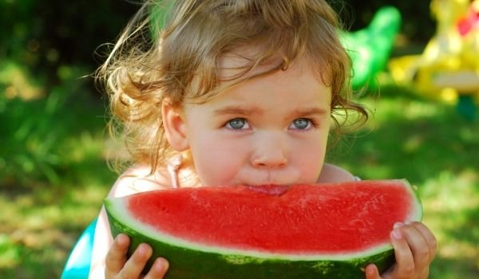
7. Очистване
Водата се използва от организма и за прочистване и промиване на токсините и отпадните продукти от тялото ни!
Не случайно е толкова полезно да си хапваме диня!

Slide 10
8. Намалява риска от рак
Пиенето на повече вода, поддържането на едно добро ниво на хидратация на организма също е установено, че намалява и риска от рак на дебелото черво с цели 45%.
Пиенето на много вода може да намали риска и от рак на пикочния мехур с 50% и също така е потенциално средство за намаляване и на риска от рак на гърдата.

Slide 11
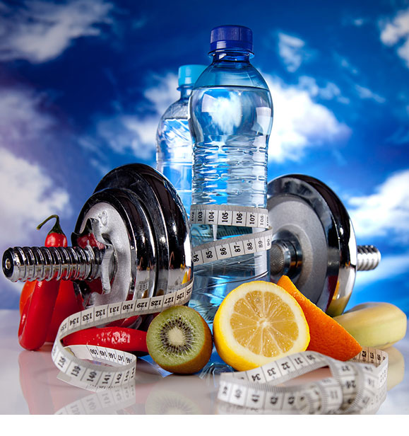
9. По-добро изпълнение на упражненията
Изсушаването на организма ви може сериозно да попречи на спортните ви дейности, да ви забави и да направи по-трудно вдигането на тежести ако ходите на фитнес.
Упражненията изискват допълнително вода, така че не забравяйте да се хидратирате добре преди, по-време и след тренировка.
Тук искам да отбележа, че това не означава да се наливате като луди с вода. Просто по го правете доста по често на малки дози, за да не се подуете и да ви стане некомфортно!

Slide 12
Колко вода
Това е доста спорен въпрос!
Това, което е ясно е, че старите препоръки, които казват, че 8 чаши вода на ден, не са правилни поради няколко причини: това количество включва целия обем на вода, който се приема, включително течностите от храната и напитките, а също така това пренебрегва телесното тегло на човека като важен фактор в оформянето на необходимото количество вода.
Така че 8 чаши вода на ден не означава само вода. Това е общото количество течности, които е добре да приемете. Няма как след голяма купа супа да продължите да се наливате с вода, нали?
Формулата е 30 мл. вода на килограм телесно тегло.

Slide 13
Също не е добре да се пие вода чак когато сте жадни, тъй като както казахме това означава, че вече сте дехидратирани.
Най-добре е да направите пиенето на вода рутинна задача:изпийте чаша вода, когато се събудите, една чаша преди всяко хранене/ще ядете много по малко-личен опит/, чаша между храненията и не забравяйте да пиете вода преди, по време на и след тренировка.
Като цяло опитайте се да пазите себе си от чувството на жажда!
Носете си бутилка вода!
Много хора смятат, че е полезно да си вземат голяма, пластмасова бутилка с вода и да я носите със себе си цял ден. Аз предпочитам да си оставям една чаша с вода на бюрото и да пия от нея цял ден.
Когато се изпразни, аз я напълвам отново и продължавам да пия.

Slide 14
Заместител на вода
Ако обикновено си вземате сода, кока-кола или алкохолна напитка, можете да ги заместите с чаша чиста, прясна освежаваща вода вместо боклуците, които изброих.
Ако сте на социални събирания опитайте с чаша газирана вода вместо с напитка алкохол!
Филтър за вода
Вместо да харчите цяло състояние за бутилирана минерална или трапезна вода, инвестирайте във филтър за пречистване на вода за вашия дом.
Той ще направи чешмяната вода с вкус на бутилирана, но с доста по различна цена като цяло.

Slide 15
Упражнения
Физическите натоварвания могат да ви накарат да искате да пиете повече вода. Не е задължително да пиете спортни напитки, когато тренирате, освен ако не го правите за повече от час.
Просто пийте вода!
Наскоро гледах експеримент по ТВ, където тестваха мъж, който трябваше да сравни кое е по-добре когато тренира-да пие вода или да пие от тези спортните напитки.
Оказа се че ако тренировката НЕ трае повече от час, дали ще пиете вода или ще си купите някакъв изотоник няма никакво значение.
Но ако тренировката е повече от час, експериментът казва че по добрият вариант е вече да си вземете някаква спортна напитка обогатена с минерали и соли!

Slide 16
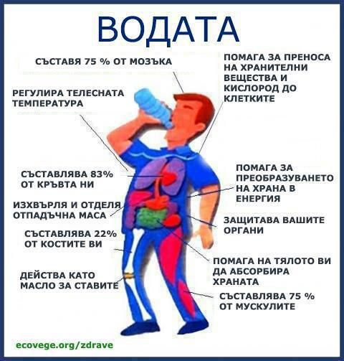

Slide 17
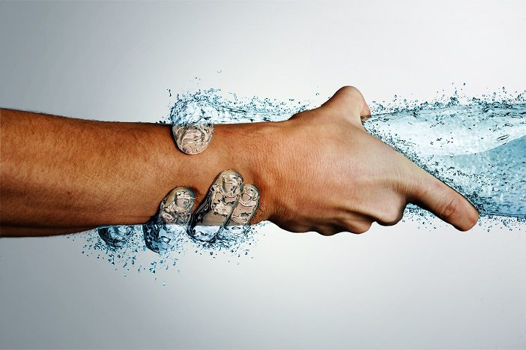
БЛАГОДАРЯ ВИ ЗА ВНИМАНИЕТО! Изготвил: камелия христева – ст. учител оу“стоян михайловски“

